Slide 1
大数据应用人才培养系列教材
大数据导论
刘 鹏 张 燕 总主编
付 雯 主编 陈 甫 李法平 副主编

Slide 2
大数据应用人才培养系列教材
第七章 大数据的商业应用
7.1 国外大数据应用经典案例
7.2 国内大数据应用经典案例
习题

Slide 3
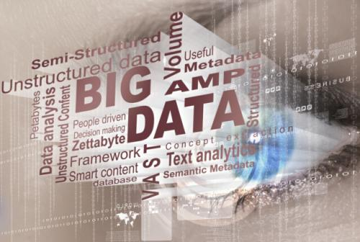
7.1 国外大数据应用经典案例
第七章 大数据的商业应用
资源数量的重要性
1
数据之间的相关性
2
任何数据都存在商机
3
大数据新价值的挖掘
4
大数据在医疗行业的应用
5

Slide 4
7.1 国外大数据应用经典案例
第七章 大数据的商业应用
资源数量的重要性
Google使用的数据，常有不完整的句子，如拼字错误、语法缺失，但正因为拥有比其他语料库多出千万倍的资料，足以盖过他的缺点。因此，进入大数据时代的第一个应用观念，就是要接受资料数量远比数据品质更重要的事实。

Slide 5
7.1 国外大数据应用经典案例
第七章 大数据的商业应用
01
实例
Google的翻译软件涵盖了60种语言。早在20世纪90年代，IBM 的专家就曾开发一套 Candide 翻译系统，采用加拿大国会的英法双语文件，大约是300万个句对，训练电脑读懂使用机率，寻找词汇库中对应的词汇，来增加翻译的精准度，把翻译转换成数学问题， 但效果不明显，进展不大，最后以失败告终。若要数据精确，首先必须要扩大资料的规模，扩大数据量，提高数据在库中的选择几率。

Slide 6
7.1 国外大数据应用经典案例
第七章 大数据的商业应用
数据之间的相关性
研究的重点，在于找出相关性。不在于为什么会爆炸，而是哪个孔盖会爆炸。筛选出有效指标，逐步缩小问题范围，降低爆炸可能性。

Slide 7
7.1 国外大数据应用经典案例
第七章 大数据的商业应用
02
案例
美国纽约每年都会因为地下管道火灾，付出巨大代价，路面上重达140千克的铸铁孔盖更是常因闷烧爆炸，飞到几层楼高，再砸回地面，造成严重的安全事故。且纽约市的地下电缆，长度超过15万公里，足以绕地球三圈半，光曼哈顿就有超过5万多个孔盖，数量之多，就算每年定期检查，意外仍然防不胜防。负责管理此业务的爱迪生联合电力公司，找到哥伦比亚大学统计专家Cynthia Rudin协助，期望能够解决这一现状，缓解和减少不必要事故的发生。首先，他们先收集1880年到2008年管路历史数据，但是光维修孔的表达方式就有38种不同的写法，数据杂乱无章。然而研究的重点，在于找出相关性。不在于为什么会爆炸，而是哪个孔盖会爆炸。筛选出有效指标，逐步缩小问题范围，降低爆炸可能性。研究小组从106个重大孔盖灾害预测指标下手，慢慢去芜存菁，最后剩下几个最有效的指标。接着他们再缩小范围，仅研究某一区的地下电缆，分析截至2008年的数据，来预测2009年的危险孔盖位置，结果小组列出的前10%的危险清单，的确有44%曾发生过严重事故，也据此找出最有相关性的几个指标。
最后，研究小组发现电缆年份和过去是否发生事故是最重要的判断指标，依此原则来替市区几万个孔盖安排检查顺序。虽然答案好像显而易见，但是过去却浑然不知，直到研究小组用大数据的科学验证，大家才恍然大悟。纽约政府利用这种方式同时解决了城市住宅问题。

Slide 8
7.1 国外大数据应用经典案例
第七章 大数据的商业应用
任何数据都存在商机
对于大数据而言，首先要能够接受杂乱数据，从中找出相关性，进行数据分析。当然还有另一个重点，就是任何纪录，甚至连情绪、社交图谱、搜寻轨迹，都可数据化。

Slide 9
7.1 国外大数据应用经典案例
第七章 大数据的商业应用
03
案例
Foursquare 蕴含用户地域位置的打卡数据、轨迹从一个社群平台，变成有附加价值的精确市场分析数据提供商。
联合包裹速递服务公司
通过每台货车的无线电设备和GPS，精确知道车辆所在位置，并从累积下来的大量的行车路径，找出最佳行车路线，进行推荐。靠着大数据分析技术，UPS 一年送货里程大幅减少4800公里，等于省下300万升的油料及减少3万吨二氧化碳排放量，安全性和效率也提高了，大数据让出行变得低碳环保。
推特是国外一个大型社交网站，他利用人们的情绪和社交互动进行数据分析。
每天至少有四亿条以上的推文，表面看来大多数推文，就像是随口嚷嚷，但却成了重要的分析指标，可以用来提前了解消费者反应，或是判断推销活动成果，不少公司都抢着要和推特（Twitter）签订数据资源的存取权。
网购龙头亚马逊正是依照客户浏览的历史，来比对产品和产品的关连性，开发无人能敌的自动推荐系统。现在亚马逊上，每三笔订单，就有一笔是来自电脑推荐和定制化系统。这便是，当用户的网络轨迹成为数据资源而带来的改变，无形中推动了一个行业的发展，带动了经济增长，完成了科技革命带来的新机遇。

Slide 10
7.1 国外大数据应用经典案例
第七章 大数据的商业应用
大数据新价值的挖掘
大数据的使用，应是每个领域，每个行业和每个企业的使用，并不是某一特定行业或企业的专有技术，不要认为用大数据分析，是大公司或是科技大厂的专利，小型企业不一定要自己拥有数据，可以靠授权获得，再使用廉价云端运算平台分析。拥有大数据思维和好点子，能让公司蓬勃发展。

Slide 11
7.1 国外大数据应用经典案例
第七章 大数据的商业应用
04
实例
Oren Etzioni在从西雅图飞往洛杉矶参加弟弟婚礼的飞机上，发现临座几位乘客的票价都比他的便宜，打破以往觉得飞机票越早买、越省钱的想法，萌生创业点子。他开发出了预测飞机票未来是涨是跌的服务Farecast。其关键是需要取得特定航线的所有票价资讯，再比对与出发日期的关联性，假设平均票价下跌，则买票的事可以暂缓，如果平均票价上升，系统就会建议立即购票。Oren Etzioni先在某个旅游网站取得 1万2000 笔票价数据作为样本，建立预测模型，接着引进更多数据，直到现在，Farecast 手中有2000 亿笔票价纪录。后来Oren Etzioni的公司被微软并购，并把这套服务结合到Bing 搜寻引擎中，平均为每位用户节省 50美元。随后被 eBay 并购的价格预测服务Decide.com，也是 Oren Etzioni的杰作。在 2012 年，开业一年的 Decide，已调查超过 250亿笔价格资讯、分析400万项产品，随时和数据库中的产品价格比对。从普查中，他们发现零售业秘密，就是新产品上市时，旧产品竟不跌反涨，或异常的价格暴涨，来警告消费者先等一等，再下手。

Slide 12
7.1 国外大数据应用经典案例
第七章 大数据的商业应用
大数据在医疗行业的应用
医保行业可以通过大数据和高级分析来获得巨大收益。医保的成本推动了对大数据驱动的医保应用系统的需求，技术决策者不会忽略大数据带来的效率提升，经济吸引力和快速的创新步伐，都能够用在医保行业中并使行业受益。许多人发现，对医保数据进行数字化和共享的新标准和激励措施，以及商用硬件产品在存储和并行处理方面的改进和价格的下降，正在导致医保行业的的大数据革命，其以更低的成本提供更好的服务为目标。其中有三个案例。 Valence Health: 提升医保结果和财务状况、Liaison 科技：医保行业数据记录的流处理和 Novartis Genomics。

Slide 13
7.1 国外大数据应用经典案例
第七章 大数据的商业应用
Valence Health
Valence Health 使用MapR公司的数据融合平台(Converged Data Platform）来建立一个数据湖并作为公司主要的数据仓库。 Valence每天从3000个数据输入源接收45种不同类型的数据。这些关键数据包括实验室测试结果、患者健康记录、处方、疫苗记录、药店优惠、账单和付款, 以及医生和医院的账单,用来提升决策来改善医保结果和财务状况。该公司快速增长的客户和日益增加的相关数据量正在压垮现有的技术基础设施。
在采用MapR的解决方案之前，如果收到一个数据源发来的2千万个实验室测试结果，他们需要22个小时来处理这些数据。MapR把这个处理时间从22小时降到20分钟，并且使用更少的硬件。 提升了医保结果和财务状况。

Slide 14
7.1 国外大数据应用经典案例
第七章 大数据的商业应用
Liaison
科技
Liaison 科技提供了一个云端解决方案来协助企业集成，管理和安全保障他的数据。他的一个垂直解决方案是针对医保行业和生命科学行业，这两个行业有2个挑战–-满足HIPAA合规要求和数据格式及其展现形式的多样性。利用MapR 流，流处理将系统数据记录变成了一个无限的，不可更改的数据转换日志。多样性的挑战在于，一个患者信息的记录可以有多种使用方式即文档或图，或者是查询结果，当然这取决于不同的用户，可能是制药公司，医院，诊所或医生。利用流处理实时地将数据变化输出到 MapR-DB,HBase,MapR-DB JSON文档，图和搜索数据库，用户通过文档、图和搜索数据库可以得到最新的和最适合的数据。此外，通过在 MapR 融合数据平台上开发这一服务，Liaison 可以保障所有数据模块的安全，避免了其他方案的数据和安全孤岛的问题。 解决了医保行业数据记录的流处理问题。

Slide 15
7.1 国外大数据应用经典案例
第七章 大数据的商业应用
Novartis Genomics
下一代基因测序（NGS）是一个经典的大数据应用，它面临双重的挑战，即巨量原始异构的数据，以及NGS最佳实践的快速变化。另外，许多前沿研究需要与外部组织的不同数据进行大量的交互。这就需要强大的工作流程工具来处理大量的原始的NGS数据，而且足够灵活以跟上快速变化的研究技术。它还需要一个方法来将这些大量外部组织的数据有意义地整合到Novartis的数据, 如1000 Geomes, NIH 的 GTEx (Genotype-Tissue Expression,基因型组织表达)和 TCGA (The Cancer Genome Atlas,癌症基因组图谱)-特别是临床数据, 表型性数据, 实验数据和其他相关数据。

Slide 16
第七章 大数据的商业应用
7.1 国外大数据应用经典案例
7.2 国内大数据应用经典案例
习题

Slide 17
7.2 国内大数据应用经典案例
第七章 大数据的商业应用
国内大数据应用场景
零售行业
智慧城市
7
1
大数据舆情分析
保险行业
8
2
物流行业
智慧医疗
9
3
房地产业
交通大数据
10
4
地震面前，大数据来拯救
环境大数据
11
5
暑假出境游大数据分析
农业
6
12
互联网大数据
13

Slide 18
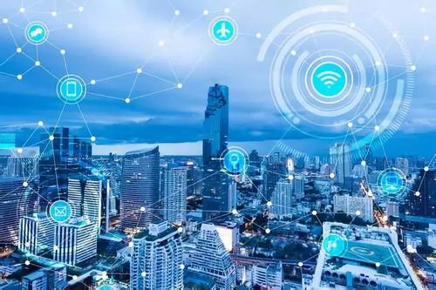
7.2 国内大数据应用经典案例
第七章 大数据的商业应用
1
现有基础
2
建设原则
3
“智慧XX”一期建设内容（“3211+N”）
智慧城市

Slide 19
7.2 国内大数据应用经典案例
第七章 大数据的商业应用
智慧城市现有基础
六个统一
“统一网络机房”、“统一政府门户网站”、“统一电子地图”、“统一资源数据库”、“统一办公平台”统一建设管理
现有基础
面临的问题与挑战
1、缺乏顶层引领，建设处于相对无序状态。
2、缺乏统筹协调，智慧应用项目相对分散。
3、缺乏规范标准，数据整合共享难度较大。
4、缺乏配套机制，运维管理体系建设有待跟进。
5、缺乏保障措施，政府信息资源面临安全挑战。
6、建设主体单一，社会共建模式有待探索加强。

Slide 20
7.2 国内大数据应用经典案例
第七章 大数据的商业应用
智慧城市建设原则
“智慧XX”建设方案整体思路坚持“规划设计、感知设施、应用平台、数据资源”四位一体建设思路以及具体要求。
建设整体框架是在国家智慧城市建设总体框架的指导下设计的，由“7+2”构成。
7是指：感知层、网络层、公共设施层、数据层、交换层、智慧应用和用户层；
2是指：安全与保障体系、运营与管理体系。

Slide 21
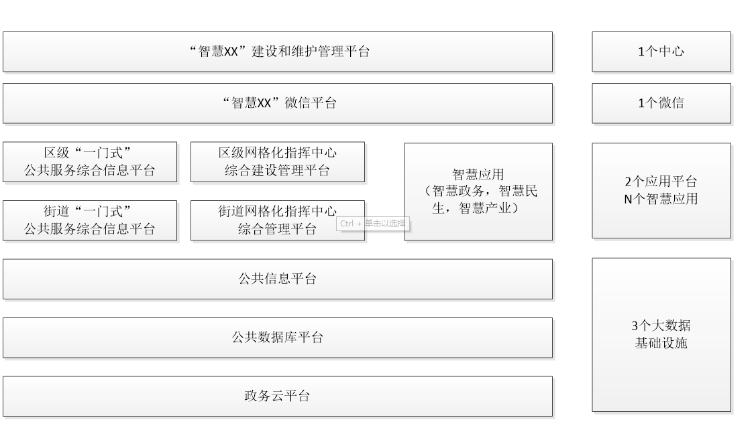
7.2 国内大数据应用经典案例
第七章 大数据的商业应用
“智慧XX”一期建设内容（“3211+N”）
“3211+N”中“3”指的是要尽快建成“政务云平台”、“公共数据库平台”和“公共信息平台”等3个智慧政务公共基础设施；“2”指的城市网格化指挥中心综合管理平台和“一门式”公共服务综合信息平台等2个平台；第一个“1”指的是以“智慧XX·微信平台”为切入点打造1个“XX区区级移动互联网综合服务平台”；第二个“1”指的是成立1个“智慧XX”建设和维护管理中心；“N”是指分类分批推进N个智慧应用项目实施。

Slide 22
7.2 国内大数据应用经典案例
第七章 大数据的商业应用
保险行业
保险数据主要是围绕产品和客户进行的，典型的有利用用户行为数据来制定车险价格，利用客户外部行为数据来了解客户需求，向目标用户推荐产品。

Slide 23
7.2 国内大数据应用经典案例
第七章 大数据的商业应用
保险行业
面临的困难
1)数据多，整合困难。
2)客户多，分析困难。
3)需求多，应用困难。
保险行业
对保险企业客户进行建模
1)客户细分模型。
2)客户价值模型。
3)客户忠诚度模型。
4)受众群体的扩散模型。
5)社会模型。

Slide 24
7.2 国内大数据应用经典案例
第七章 大数据的商业应用
01
案例
泰康保险使用大数据进行数据采集和数据统计分析项目
泰康人寿蓬勃发展，业务量壮大，客户量激增，却面临以下问题：
如何使用用户数据？如何了解客户、经营客户？如何建立情感链接、实现有效互动，如何为客户打造个性化的服务和产品？如何增强客户黏性、提升客户满意度？如何扩大保险覆盖面、提升保险渗透率？经过分析，大数据公司为泰康人寿公司提出以下解决方案，用户行为采集模块。通过传统PC站点、手机WAP站点、手机APP站点、移动端微信等方式对用户PV、UV活跃度进行统计，分析各个保险产品每日浏览量、趋势、客户兴趣度、转化率等指标。
拉通用户数据模块。整合所有接触点的用户数据，整合用户所有的标志，多源异构整合到统一标准，精确定义用户标签。用户行为分析模块。分析客户的生命周期，用户分类详情，回流用户分析，新增、沉默、活跃、流失用户分析，留存用户分析。网站数据统计分析模块。页面浏览量分析，分时统计，用户来源统计。在使用该系统之后，可以归纳出高价值客户群体特征，从现有客户中挖掘有潜力的客户，使其转化为高价值客户；通过分析付费客户和非付费客户两个群体的差异特征，并从非付费客户中寻找符合付费客户的特征，针对性的销售以提升转化率；个性化推荐就是在合适的时间，以最恰当的方式，向客户推荐或营销他最需要的产品或者服务，从而提升工作效率，业务迅速增长。

Slide 25
7.2 国内大数据应用经典案例
第七章 大数据的商业应用
智慧医疗
智慧医疗英文简称WIT120，是最近兴起的专有医疗名词，通过打造健康档案区域医疗信息平台，利用最先进的物联网技术，实现患者与医务人员、医疗机构、医疗设备之间的互动，逐步达到信息化。人工智能的最大特点就是高效的计算和精准的分析与决策，这一点刚好击中现在的医疗痛点，或能从根本上解决医疗资源供不应求的局面。

Slide 26
7.2 国内大数据应用经典案例
第七章 大数据的商业应用
智慧医疗
人工智能可通过图形识别在影像识别这方面发挥价值。根据已经确诊癌症的患者前几年的CT片子来建立自我学习的模型，之后就可以判断各种结节到底是不是肺癌。
“人工智能可以为医生提供完整和有效的信息，从而为疾病的诊断和治疗提供科学、可靠的依据。”人工智能可以极大提高医学数据的测定和分析过程的自动化程度，从而大大提高工作的速度，减轻医生的工作强度和减少主观随意性。
可视化基本
特征
到医院看病常常要面对“三长一短”同时，病人看病时很多人都需要做ct、磁共振、b超，一家中等以上医院每一天都有上千张新的图文影象资料生成，这些资料会占据医院的绝大部分存储资源。医院上线的“云存储”系统打破了以往的数据存储瓶颈。

Slide 27
7.2 国内大数据应用经典案例
第七章 大数据的商业应用
智慧医疗
1
人工智能为智慧医疗产业带来足够的惊喜，不过，目前国内还没有一款医疗领域的人工智能产品得到国家食品药品监督管理局的批准，人工智能对于国内医疗行业来说仍然是新兴事物，带来客观性和便捷性的同时，需要与现有的医疗模式一同经历“磨合期”。
2
在技术层面，人工智能在用于获取信息的设备上还存在较大的发展空间。比如基因组信息，目前基本上还依赖大型的测序仪器，个人甚至部分医院都无法独立开展测序操作。不过，他认为，未来随着医疗领域对人工智能认可度和配合度的进一步提高以及人工智能算法在容错性方面的改进，上述情况应该会得到改善。
面向列在医疗行业中，以同样或更低的成本来提升患者的治疗结果对于任何医疗机构来说都是非常大的生意， 在美国，人们花在医保的总体费用在以15% 的速度高速增长。全面的数字化转型是实现这一目标的关键，数字化、增强的通信和大数据分析是支持转型的重要工具。
3

Slide 28
7.2 国内大数据应用经典案例
第七章 大数据的商业应用
交通大数据
河北交通卡口数据研判分析系统充分利用交管局卡口系统建设成果，实现科技强警，向科技要警力的目标，对“护城河”工程和全省治安防控体系进行补充和完善，实现网上作战、智能分析等现代警务机制的创新发展。
简介
1）前瞻性技术与实际应用环境相结合
2）学习借鉴国外先进技术与自主创新相结合
设计原则
从系统基本组成与构架来看，该共享平台由7个主要部分组成：历史数据汇总处理系统、上报数据上报系统、实时数据入库系统、交管数据存储系统、交管数据查询分析应用系统、数据管理系统及系统管理。
系统基本组成和构架
系统架构分为五层，倒数第一层是硬件平台层，倒数第二层是系统软件层，倒数第三层是云平台中的数据层，倒数第四层是交管数据处理软件层，倒数第五层是客户端用户界面软件。
系统架构

Slide 29
7.2 国内大数据应用经典案例
第七章 大数据的商业应用
交通大数据
交管卡口数据入库功能与处理方案
云平台通过实时卡口数据入库系统接入采集层的交管数据，数据分配进入负载均衡机，负载均衡机根据集群各节点负载情况，动态分配交管数据到各存储处理机，进行报警检测、建立索引等处理，同时将交管数据存入分布式存储系统。
数据存储功能与处理方案
数据存储系统提供交管数据处理，专题业务分析和报警数据处理
当客户发起请求后，客户端把请求发向查询接口服务器，查询接口服务器解析查询请求，然后向Master任务调度机发送查询任务执行命令；Master回应执行命令节点信息，查询服务器根据节点信息将查询命令发向查询计算模块，进行具体查询操作，将查询结果返回给客户端，呈现给用户。
查询分析功能与处理方案
项目成果
1.便于省厅对全省车辆流动状况情报进行宏观掌控。2实现高速精确查找在任意时段途经任意卡口任意车辆图片数据。3检测到符合侦查条件车辆自动提供报警提示。4轻松实现针对特定车辆的移动轨迹分析和追溯5提高了业务系统的工作效率。6保障重要业务数据的高可用性和业务的连续性。7采用X86架构服务器集群构建的云存储和处理平台，比传统的小型机加商用数据库方案节省10倍左右的成本，并具备良好的兼容扩展性。

Slide 30
7.2 国内大数据应用经典案例
第七章 大数据的商业应用
环境大数据
1 环境大数据概述
2 环境数据的采集与获取
3 环境数据的存储与处理
4 环境数据的应用

Slide 31
7.2 国内大数据应用经典案例
第七章 大数据的商业应用
环境大数据概述
环境大数据的意义主要体现在3个方面：
第一，环境大数据可促进政府生态环境综合决策科学化、监管精准化、公共服务便民化；第二，环境大数据将有助于企业加快产业转型，发现新的商机，拓宽更广阔的市场；
第三，环境大数据给公众生活带来更多便利，提升生活质量，也将吸引公众对生态系统和环保问题的关注和重视。
性键值存储的特点错

Slide 32
7.2 国内大数据应用经典案例
第七章 大数据的商业应用
环境大数据概述
多维度的环境数据整合
环境数据的时空特性
多层次的数据采集
（1）气象气候数据。
（2）大气质量数据。
（3）水体水质数据。
（4）土壤质量数据。
（5）自然灾害数据。
（6）污染排放历史。
生态环境其实是一个综合的，复杂的系统，以上提到的各类环境数据之间其实存在着各种直接的或间接的、显式或隐含的、或强或弱的关联。
环境传感器数据的一个重要特点是除了信息本身所包含的环境物理量的测量值之外，其信息本身的时间和空间特征，也就是其分布信息也是非常关键的。大多数情况下，缺乏时空分布信息的环境数据是局部的，不完整的，其使用价值也相当有限。
数据样本不足的问题， 大量的低成本测量设备和现有的专业环境监测点形成有利互补，对空气质量数据的全面和准确评估有参考意义。

Slide 33
7.2 国内大数据应用经典案例
第七章 大数据的商业应用
环境数据类型，要掌握环境大数据，需要对各类环境数据进行测量和采集。
环境数据的特点首先是海量，其次是数据应该包括时间和空间的信息，不同的来源的，测量的方式的频率也不尽相同。
环境数据的来源基本包括（1）各类传感器产生的环境数据。（2）政府部门，权威机构环境监测系统对外提供的数据服务。（3）各类第三方环境数据源。（4）政府职能部门，环保机构和非政府组织发表的与环境有关的报告。
环境数据采集有效性，环境数据种类繁多，数据源分散，难免会出现某项数据采集不到的情况。
环境数据的采集与获取

Slide 34
7.2 国内大数据应用经典案例
第七章 大数据的商业应用
环境数据的存储与处理
2．环境数据存储维度
1．环境数据存储策略的确定
采集并存储环境数据的目的是方便提供查询。
在存储这些环境数据时，考虑到数据查询的效率，需要针对时间和空间两个维度给待存储的数据设定一个唯一标识。
从各类数据源获取到的环境数据有两个特点：一是规模上是海量，二是数据结构各异，因此，通常会用分布式数据存储技术如Hadoop集群方式存储数据。
构建步骤
4．存储环境数据时的处理
3．数据存储与托管
为了节约存储空间，采集到的无效或异常值需要进行过滤。因此，在存储采集到的环境数据之前，需要预先设定异常值判定条件，来排除这些采集到的无效环境数据。
选择数据仓库与托管平台时，需要综合考虑该平台的可靠性、拓展性、安全性、灵活性及成本等因素。

Slide 35
7.2 国内大数据应用经典案例
第七章 大数据的商业应用
1．环境数据服务接口
在环境数据的采集与获取小节中提到了4种环境数据采集策略，其中，最为便利的采集策略是调用接口获取环境数据。
2．环境数据可视化
环境数据服务接口对于了解计算机编程的人来说是个很好的福利，但对于那些并不了解计算机编程的人来说，他们往往更倾向于能够直观地了解这些环境数据，因此，将环境数据进行可视化应用，就显得尤为重要。
4．环境大数据的应用价值
环境对水利、电力、交通、农业的影响也可以通过对各种数据的时空关联来实现，针对干旱、暴雨洪涝、森林火险、冰雹、雷电等灾害性天气的气象灾害预警，为各相关行业提供有力的数据支撑，发挥环境数据应有的价值。
3．环境数据聚合
对于城市环境数据，天气预报、空气质量等数据往往需要综合起来进行分析，因此，聚合越多的城市环境数据，其潜在的价值就越有可能被挖掘出来。

Slide 36
7.2 国内大数据应用经典案例
第七章 大数据的商业应用
农业
2．环境数据可视化
环境数据服务接口对于了解计算机编程的人来说是个很好的福利，但对于那并不了解计算机编程的人来说，他们往往更倾向于能够直观地了解这些环境数据，因此，将环境数据进行可视化应用，就显得尤为重要。
依据需求进行生产，避免产能过剩，造成不必要的资源和社会财富浪费。大数据技术可以帮助政府实现农业的精细化管理，实现科学决策。在数据驱动下，结合无人机技术，农民可以采集农产品生长信息，病虫害信息。

Slide 37
7.2 国内大数据应用经典案例
第七章 大数据的商业应用
零售行业
2．环境数据可视化
环境数据服务接口对于了解计算机编程的人来说是个很好的福利，但对于那并不了解计算机编程的人来说，他们往往更倾向于能够直观地了解这些环境数据，因此，将环境数据进行可视化应用，就显得尤为重要。
零售行业可以通过客户购买记录，了解客户关联产品购买喜好，将相关的产品放到一起来增加产品销售额，
零售行业还可以记录客户购买习惯，将一些日常需要的必备生活用品，在客户即将用完之前，通过精准广告的方式提醒客户进行购买。
电商行业的巨头天猫和京东，已经通过客户的购买习惯，将客户日常需要的商品例如尿不湿，卫生纸，衣服等商品依据客户购买习惯事先进行准备。当客户刚刚下单，商品就会在24小时内送到客户门口，提高了客户体验，让客户连后悔等时间都没有。利用大数据的技术，零售行业将至少会提高30%左右的销售额，并提高客户购买体验。

Slide 38
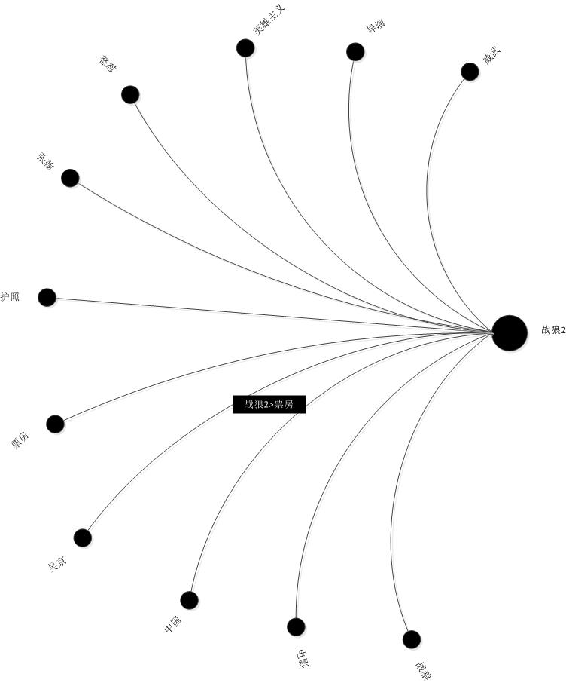
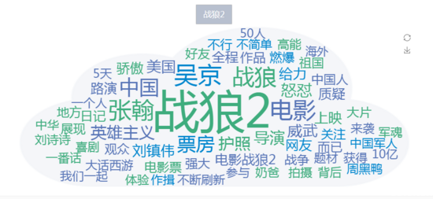
7.2 国内大数据应用经典案例
第七章 大数据的商业应用
大数据舆情分析
一点资讯“兴趣指数”系列之《“战狼”大数据报告》，帮助我们更加全面地了解电影热映背后的那些有趣的数据。

Slide 39
7.2 国内大数据应用经典案例
第七章 大数据的商业应用
物流行业
房地产业
物流行业借助于大数据，建立全国物流网络，了解各个节点的运货需求和运力，合理配置资源，降低货车的返程空载率，降低超载率，减少重复路线运输，降低小规模运输比例。通过大数据技术，及时了解各个路线货物运送需求，同时建立基于地理位置和产业链的物流港口，实现货物和运力的实时配比，提高物流行业的运输效率。
借助于大数据技术，特别是移动大数据技术。房地产业可以了解开发土地所在范围常驻人口数量、流动人口数量、消费能力、消费特点、年龄阶段、人口特征等重要信息。
利用大数据技术，房地产行业将降低房地产开发前的规划风险，合理制定房价，合理制定开发规模，合理进行商业规划。大数据技术可以降低土地价格过高，实际购房需求过低的风险。

Slide 40
7.2 国内大数据应用经典案例
第七章 大数据的商业应用
地震面前大数据来拯救
大数据除了海量数据存储与加工处理，还有一个问题，就是数据的多样性，数据的多样使地震带来的问题更加明显。现在有些地方小的地震预测网站可以通过多数人的手机图片拍摄或者短信消息上传方式来汇集震前动物异常，可以为专业地震局提供最真实资料，其实这也是大数据收集的一种表现形式，这样的行为也应受到法律许可。

Slide 41
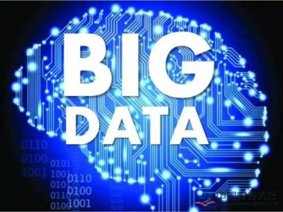
7.2 国内大数据应用经典案例
第七章 大数据的商业应用
暑假出境游大数据分析
互联网大数据
每年暑期，盛夏时节，避暑休闲度假已是广大游客出行的重要动机。每年暑假去哪里玩成为了大家热爱讨论的一个话题。搜狗大数据依据5亿网民暑期出行旅游大数据，对出境游热门旅游目的地、人群属性、消费偏好等作了重点分析，并发布了详细的报告。大数据已经撒进我们的生活，给我们出行带来巨大便利，正逐步改变着我们的生活，使生活更智能化。
大数据技术能够根据客户在网上的浏览记录，并对客户的浏览行为进行分析，打上标签并进行用户画像。
大数据技术将帮助广告主和广告公司直接将广告投放给目标用户，其将会降低广告投入，提高广告的转化率。纵观人类历史，在任何领域，如果我们可以拿到数据进行分析，我们就会取得进步。如果我们拿不到数据，无法进行分析，我们注定要落后。

Slide 42
第七章 大数据的商业应用
7.1 国外大数据应用经典案例
7.2 国内大数据应用经典案例
习题

Slide 43
习题：
1.大数据在商业中的应用涉及到什么技术？
2.你身边的的大数据应用有哪些？对你的生活有什么影响？
3.了解大数据在农业、房地产等行业的应用。
4.展望大数据未来商业应用的发展。
5.思考大数据能够运用于银行业？如可以，有哪些运用？

Slide 44
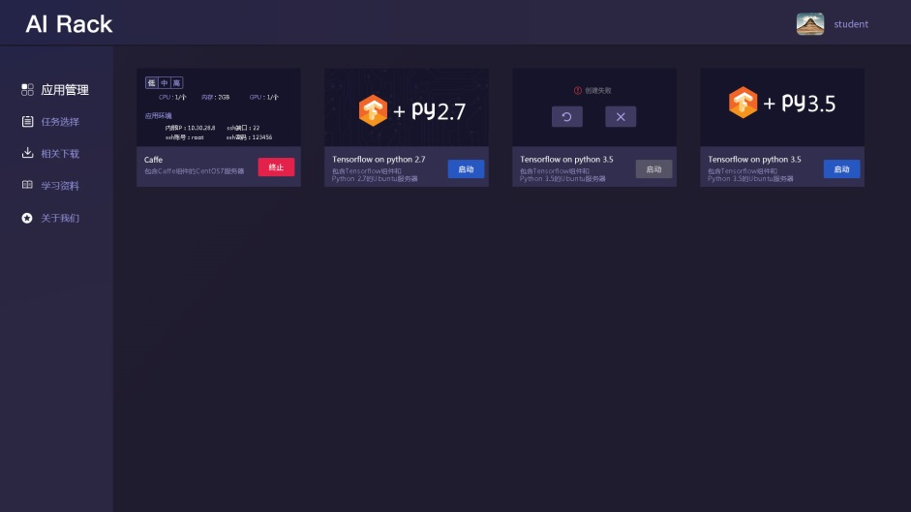
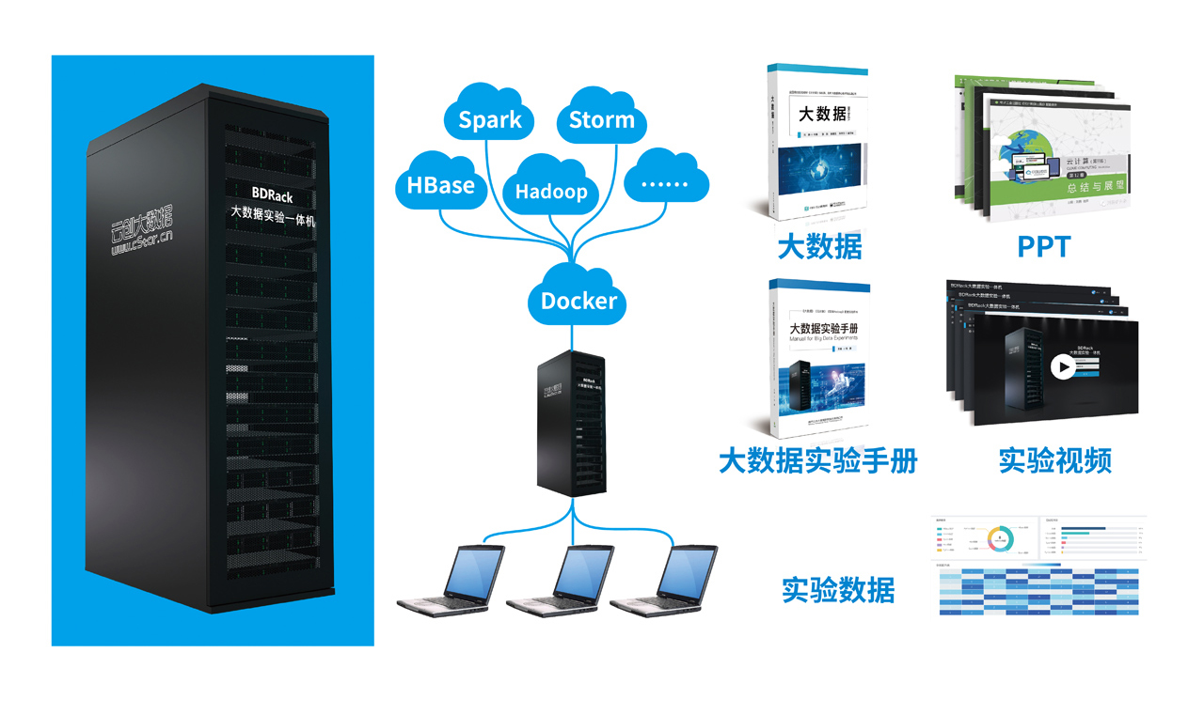
AIRack人工智能实验平台
——一站式的人工智能实验平台
DeepRack深度学习一体机
——开箱即用的AI科研平台
BDRack大数据实验平台——一站式的大数据实训平台

Slide 45
云创公众号推荐
刘鹏看未来
云计算头条
中国大数据
深度学习世界
微信号：lpoutlook
微信号：chinacloudnj
微信号：cstorbigdata
微信号：dl-world
云创大数据订阅号
云创大数据服务号
高校大数据与人工智能
微信号：cStor_cn
微信号：cstorfw
微信号：data_AI

Slide 46
手机APP推荐
我的PM2.5
同声译
我的南京
科技头条
随时随地准确
查看身边的
PM2.5值
支持26种语言
互译的实时翻
译软件
云创大数据为路
况大数据应用提
供技术支持
汇聚前沿资讯
的科技情报站

Slide 47
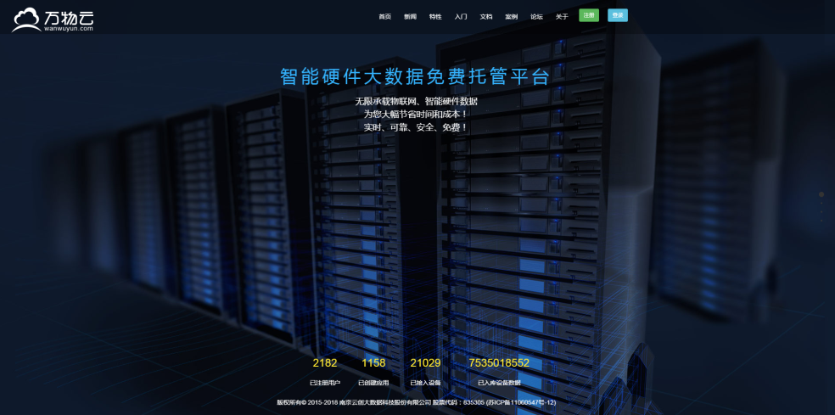
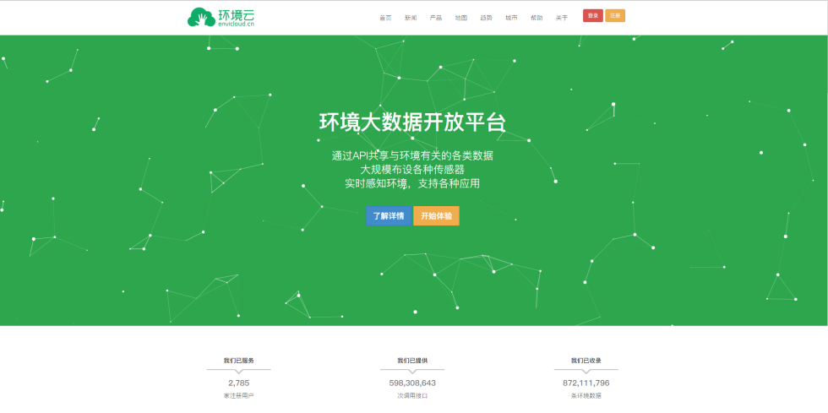
网站推荐
万物云
智能硬件大数据免费托管平台
环境云
环境大数据开放共享平台

Slide 48
感谢聆听

